Slide 1

DHCP
Starvation Attack
Paolo Fagioli

Slide 2

Contenuti
1
4
DHCP Rogue Server
7
Introduzione
Port security
2
5
DHCP Starvation Attack (DOS)
8
DHCP
DHCP Snooping
3
6
Starvation indotta
DORA
Notes:
Oggi farò una panoramica della sicurezza del protocollo DHCP, partendo da cos'è e come funziona, per poi passare a vedere alcuni attacchi, ed infine vedremo le contromisure da intraprendere per mitigare questi attacchi.

Slide 3


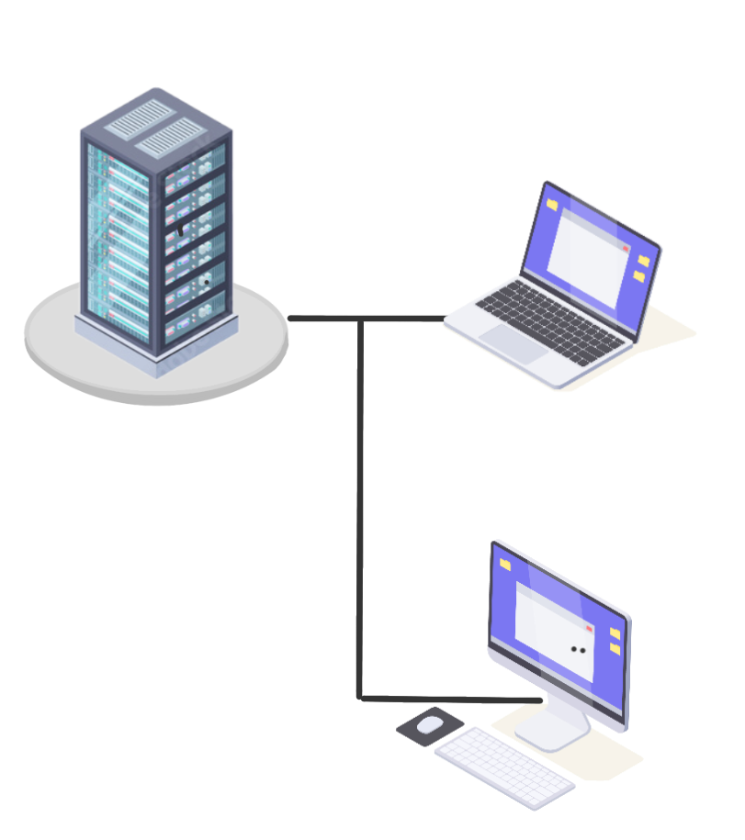

Introduzione
10.9.0.10
Subnet mask
252.255.255.0
Default gateway
10.9.0.1
Local DNS server
8.8.8.8
10.9.0.8
10.9.0.9
Notes:
Un client che vuole stabilire una connessione e interagire con una rete ha bisogno di un indirizzo IP
E di una serie di informazioni quali:

Slide 4

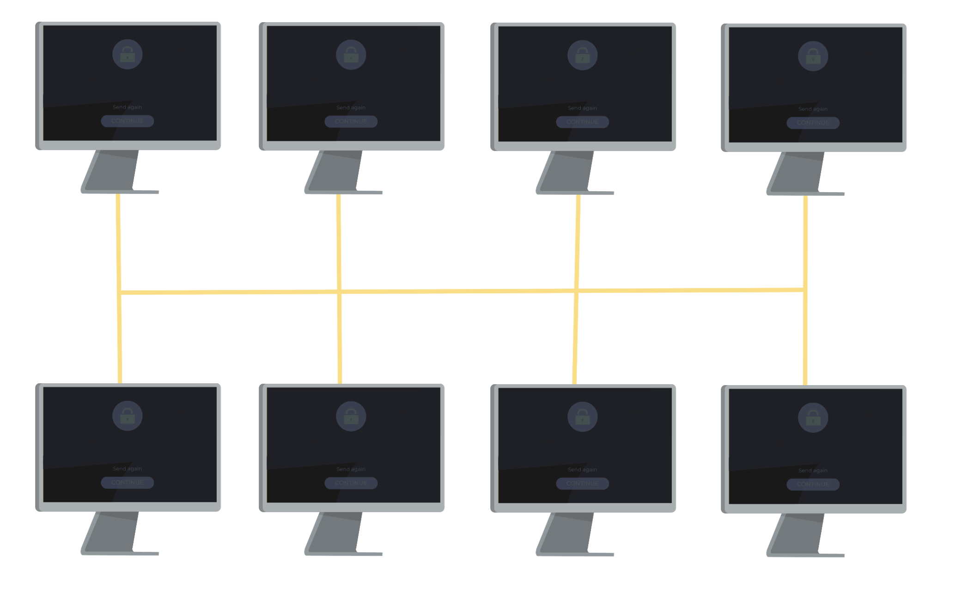

Notes:
tutte queste informazioni possono essere configurate manualmente,
oppure
in modo automatico grazie al protocollo dhcp.
Questo porta notevoli benefici soprattutto in reti di grandi dimensioni dove si perderebbe troppo tempo a configurare ogni host manualmente
tuttavia automatizzando questo processo vengono introdotte delle vulnerabilità che vanno gestite

Slide 5
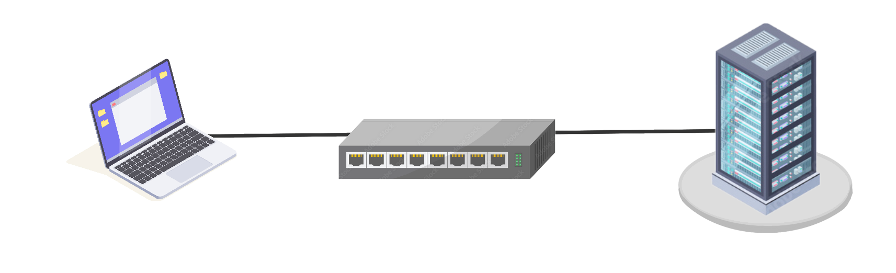
DHCP (Dynamic Host Configuration Protocol)
client–server
UDP
68
67
Notes:
DHCP è un protocollo di livello applicativo basato dul modello client - server
Client e server interagiscono per fare in modo che il client ottenga un indirizzo IP.
Utilizza come livello transfer il protocollo udp
E le porte sono note e sono la 68 per il client e la 67 per il server

Slide 6
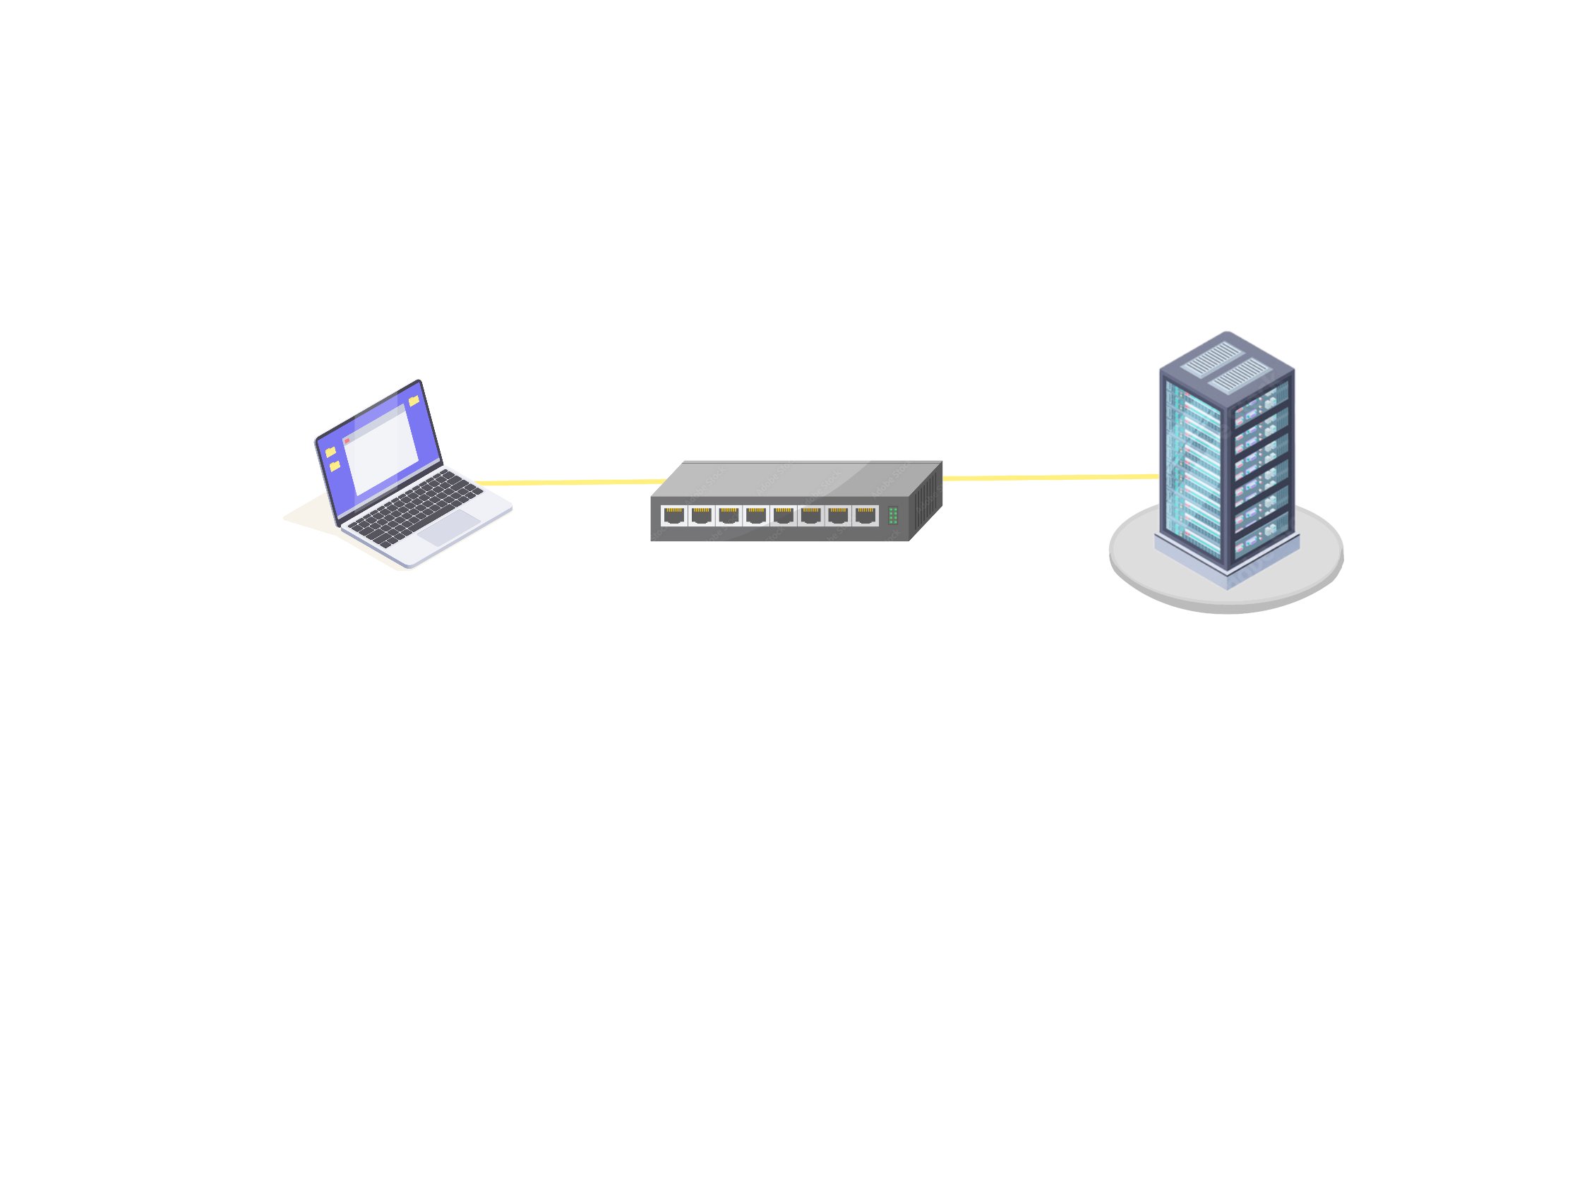
Messaggi DHCP (DORA)
DHCP DISCOVER
DHCP OFFER
DHCP REQUEST
DHCP ACK
Notes:
Ma come funziona il protocollo nello specifico?
Il protocollo per un nuovo host sulla rete si articola in 4 fasi:
Abbiamo una fase di discover dove il client cerca di identificare dei dhcp server

Slide 7

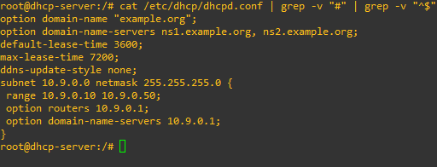

Configurazione di un DHCP server
Notes:
Questa è la configurazione di un dhcp server che ho utilizzato nel mio laboratorio
ho utilizzato una soluzione opensource di ISC

Slide 8
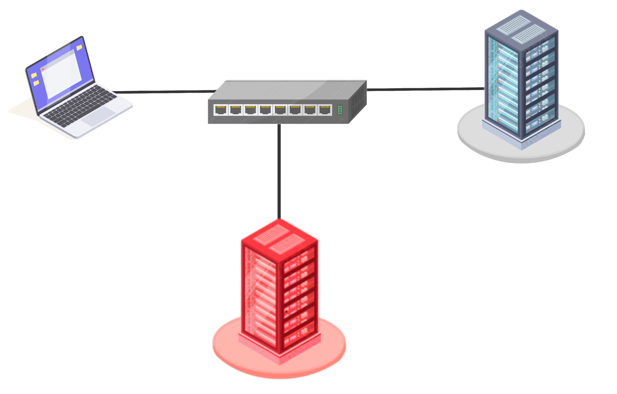
DHCP rogue server
DHCP
Discover
DHCP
Discover
DHCP
Discover
Notes:
Avendo discusso dei vari tipi di messaggi scambiati tra client e server subito si può pensare ad un punto debole nel processo
Il client manda in broadcast un messaggio DHCP Discover

Slide 9
DHCP rogue server
DHCP
Offer
DHCP
Offer
DHCP
Offer
DHCP
Offer

Slide 10
DHCP Starvation Attack
# Pool of adresses 10.9.0.11 10.9.0.12 . . . 10.9.0.50
10.9.0.11
10.9.0.12
.
.
.
.
.
.
10.9.0.10
10.9.0.49
10.9.0.50
Notes:
In questo attacco l'attaccante manda al server un gran numero di richieste con indirizzo mac spoofato al fine di esaurire il pool di indirizzi che il server può dare in affitto
Una volta ottenuti tutti gli indirizzi che un server può affitare, quest'ultimo non risponderà più a nuove richieste

Slide 11

DHCP Starvation Attack
# Pool of adresses 10.9.0.11 10.9.0.12 . . . 10.9.0.50
10.9.0.10

Slide 12
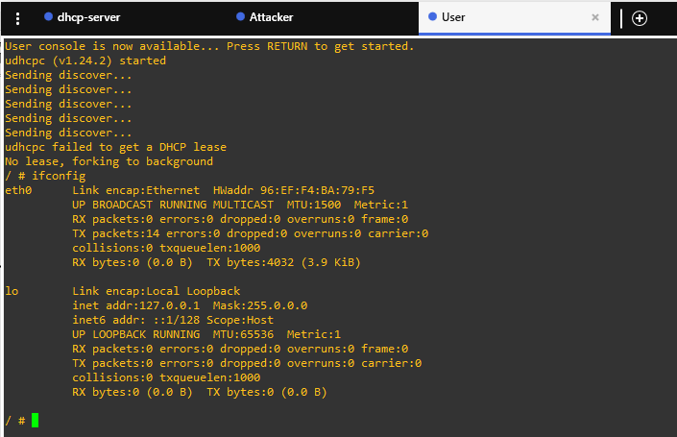

DHCP Starvation Attack
Notes:
I nuovi client che arrivano sulla rete non riceveranno un ip e non potranno interagire con la rete.
Questo porta ad una situazione di denial of service

Slide 13


Starvation
Attack
Rogue DHCP
Server
+

Slide 14
DHCP Starvation Indotta
Un client è tenuto a verificare che l’IP ricevuto non sia efettivamente in utilizzo
Il client effettua un’ARP request sull’IP ricevuto aspettandosi che nessuno risponda
Se l’attacante risponde con un’ARP reply il client invia al server un DHCP DECLINE
RFC 2131:
Il server ricevuto il pacchetto DHCP DECLINE rimuove quell’indirizzo dal suo pool e rincomincia il processo di negoziazione da capo
“the client SHOULD probe the newly received address, e.g., with ARP.”
Più efficiente della starvation tradizionale

Slide 15
Port Security
switchport port-security maximum 1 switchport port-security violation restrict
Src MAC: 54-59-F9-7F-A7-36
10.9.0.10
Src MAC: 06-8E-0F-07-81-2D
Violazione
Restrict: lo switch scarta i pacchetti provenienti da nuovi indirizzi MAC
Shutdown: lo switch spegne la porta
Notes:
Una delle soluzioni di sicurezza che possono essere implementate in uno switch è il port security per mitigare attacchi di starvation è il port security.
si può configurare il limite di indirizzi mac consentiti per ogni porta.

Slide 16
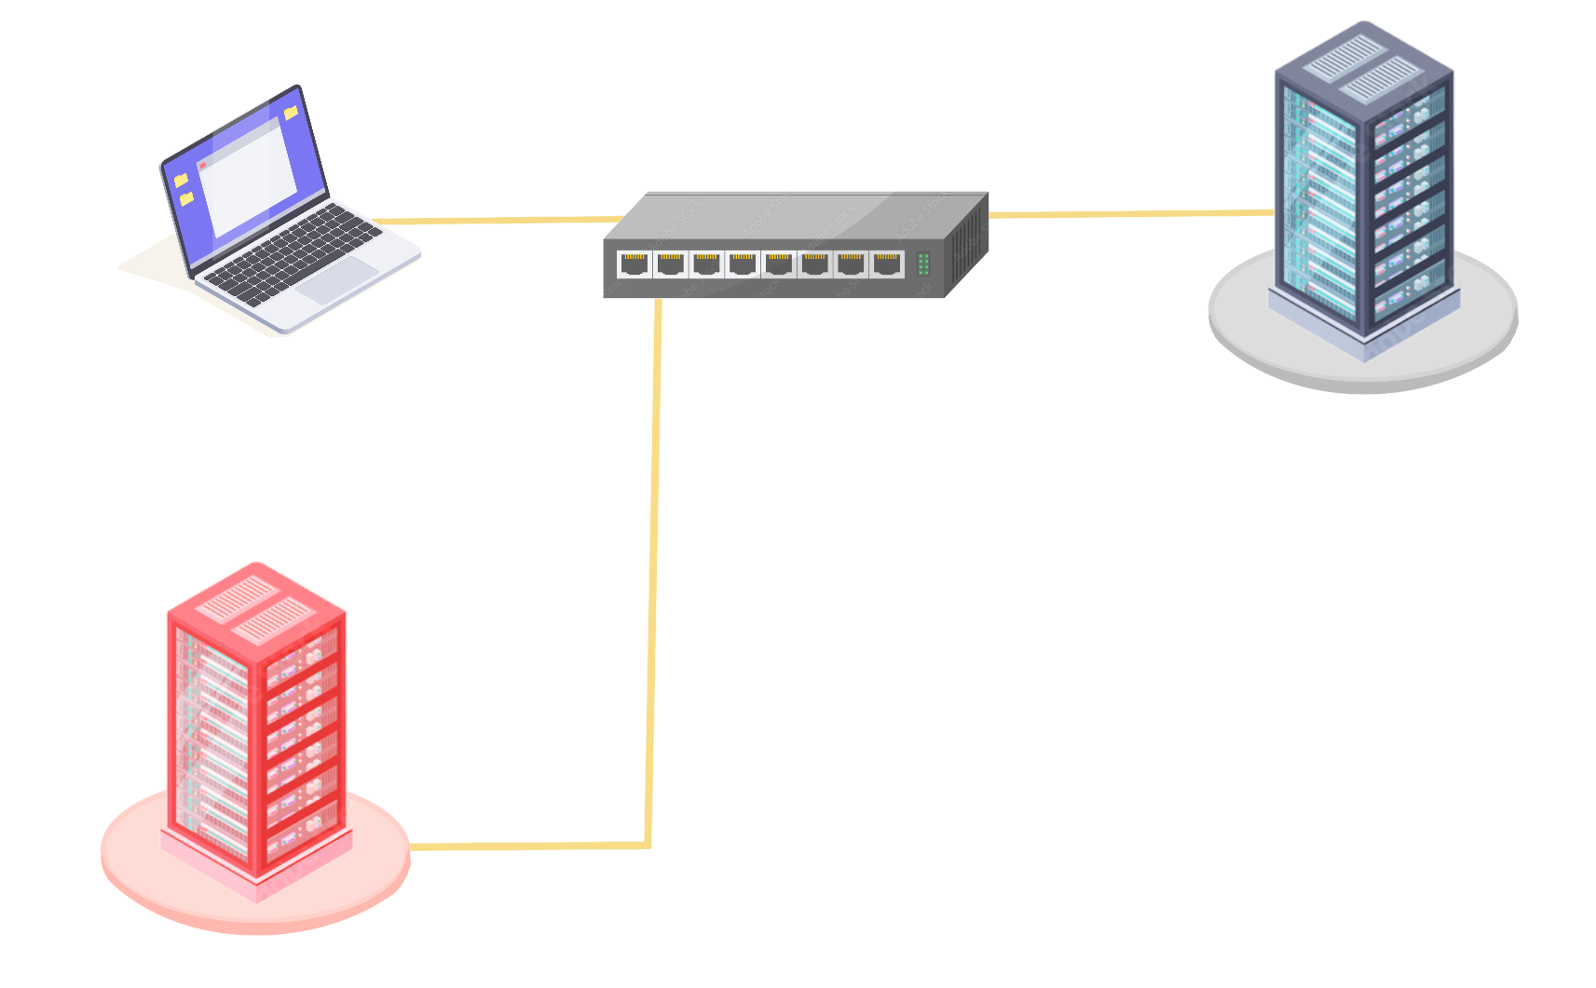

DHCP Snooping
Untrusted
Trusted
DHCP
Discover
DHCP
Discover
DHCP
Discover
Notes:
Un altro meccanismo di sicurezza implementato in uno switch è il dhcp snooping

Slide 17
DHCP Snooping
Untrusted
Trusted
DHCP
Offer
DHCP
Offer
DHCP
Offer

Slide 18
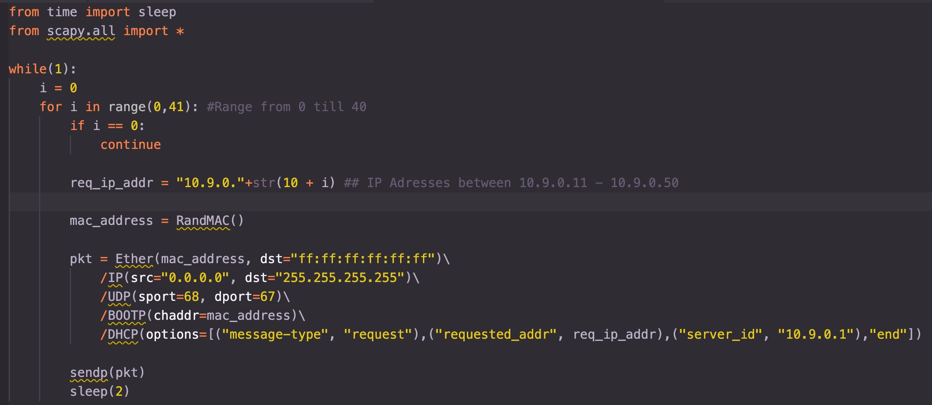
Aggirare il Port Security

Slide 19
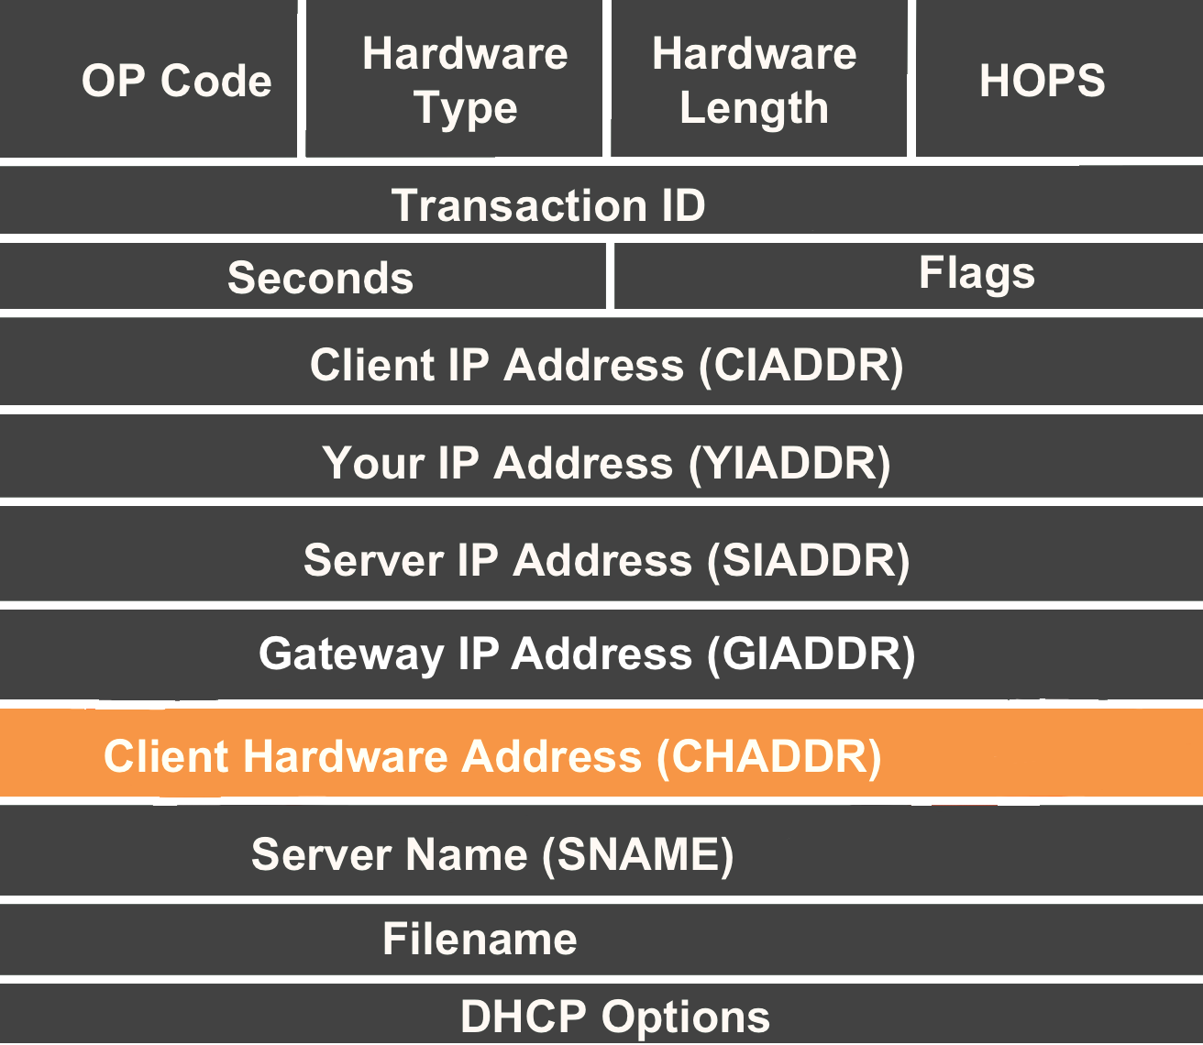
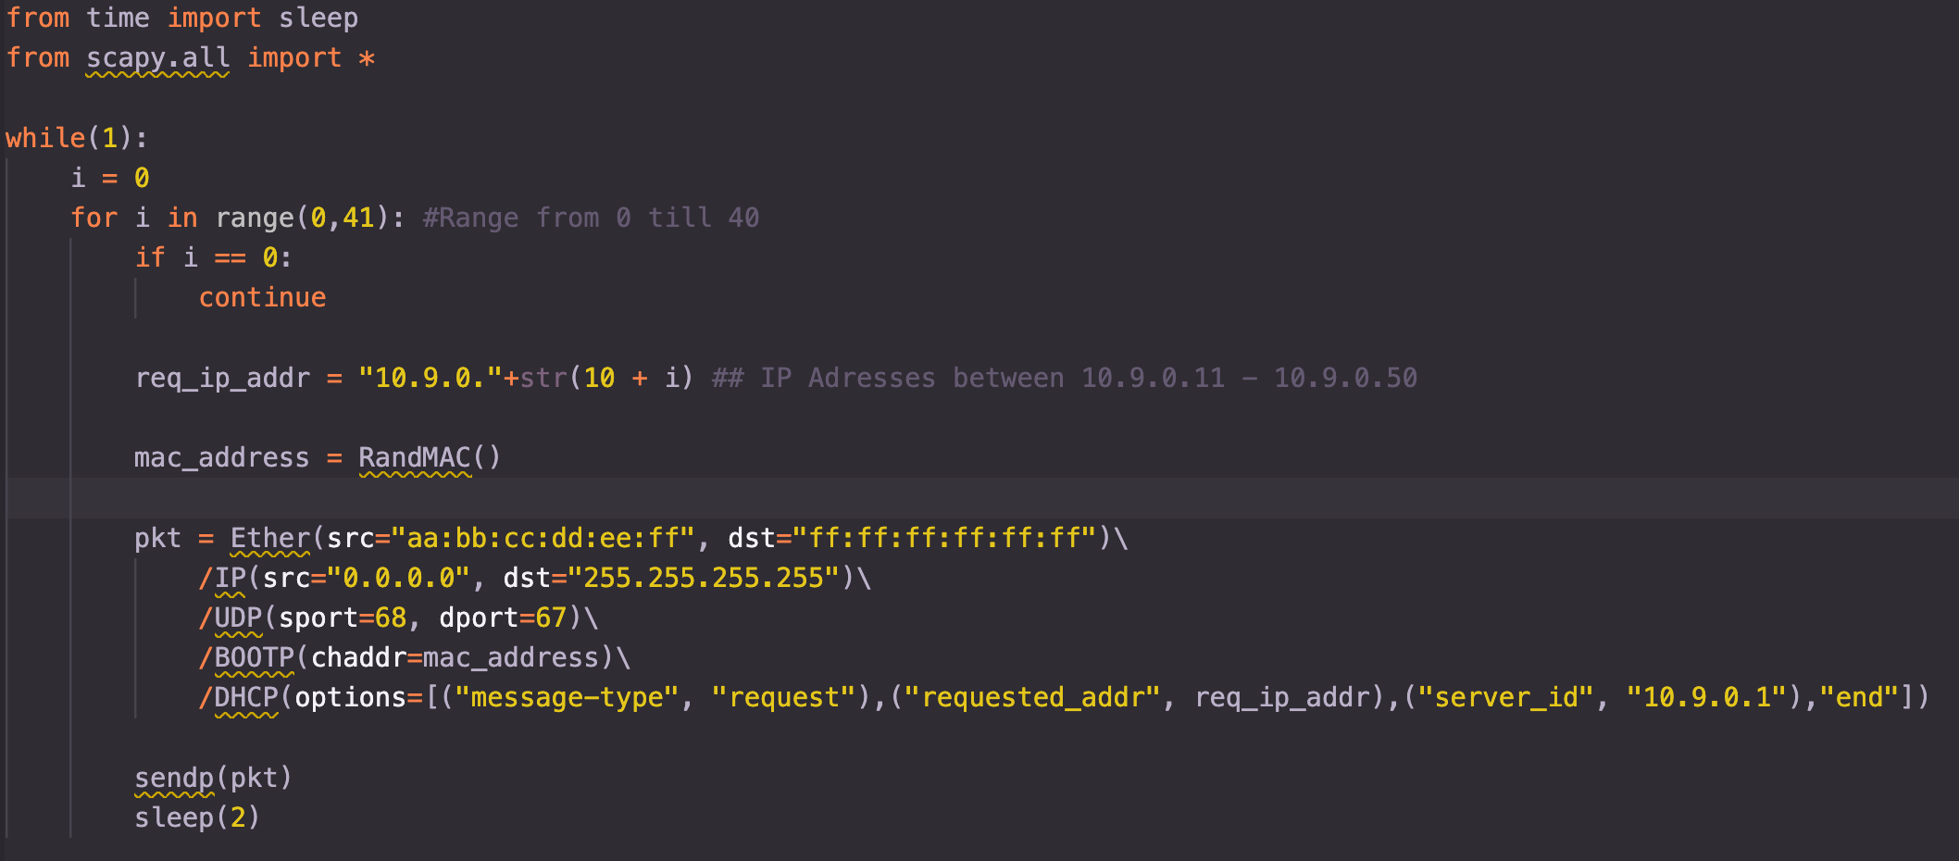
Aggirare il Port Security

Slide 20
Come ci può aiutare il
DHCP Snooping?
Premessa: lo switch crea una DHCP Snooping table dove inserisce per ogni client non-trusted una serie di Informazioni come l’indirizzo MAC, numero di porta, ecc...
Lo switch confronta l’indirizzo MAC all’interno del campo CHADDR, con quelli presenti dentro la DHCP Snooping table.
Se l’indirizzo MAC non è presente all’interno della DHCP Snooping table, il pacchetto viene scartato

Slide 21
Port security
+
DHCP Snooping

Slide 22
Grazie!
Notes:
Questo è tutto, grazie per l'attenzione

